Slide 1
Біотехнологія
014 Середня освіта (хімія)

Slide 2
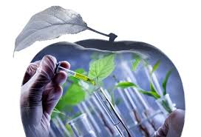
Метою курсу є ознайомлення студентів біологічних та хімічних спеціальностей з предметом біотехнології, з новими досягненнями науки у сфері генетичної інженерії, клітинної інженерії, культурі ізольованих тканин та клітин, виробництві антибіотиків та вакцин, ферментній біотехнології, біотехнологічних процесів у харчовій та переробній промисловості, зв’язку біотехнології з енергетикою та екологією, та клонуванні тварин та людей.

Slide 3
Біотехнологія – нова галузь науки і виробництва, що ґрунтується на використанні біологічних процесів і об'єктів для виробництва економічно важливих речовин і створенні високопродуктивних сортів рослин, порід тварин і штамів мікроорганізмів. У буквальному розумінні слова біотехнологія — це «біологія + технологія», тобто використання фундаментальних біологічних знань у практичній діяльності, спрямованій на виробництво лікарських препаратів, ферментів, білків, барвників, вітамінів та інших біологічно активних сполук, генетичному конструюванні організмів тощо.

Slide 4
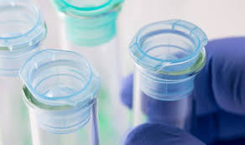
Основні завдання курсу:
Теоретичні:
- сформувати у студентів уявлення про хімічне єдність навколишнього середовища;
- біотехнологію рослин, клонування рослинних організмів, отримання безвірусних рослин, отримання трансгенних рослин, регенерацію рослин з калусів
- біотехнологію мікроорганізмів, генну інженерію, клонування генів, конструювання рекомбінантних ДНК, вектори
- можливості клонування тваринних організмів, окремих органів та тканин, виробництво антибіотиків та вакцин, гормонів, моноклональних антитіл, вітамінів

Slide 5
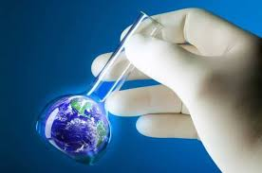
Практичні:
розраховувати виробничі можливості біореакторів з різними умовами культивування на різноманітних субстратах;
готувати живильні середовища, проводити дезінфекцію робочого місця та стерилізувати живильні середовища для клонування рослин;
клонувати рослини, отримувати стерильні експланти та вирощувати з них рослини
вміти розрізняти природні та штучно створені хімічні речовини
вивчити вплив нових матеріалів на природне середовище та можливості їх утилізації
оволодіти теоретичними основами курсу.

Slide 6
Зміст курсу
Предмет біотехнології
Мікробна біотехнологія
Генна інженерія та її застосування
Біотехнологія рослин
Біотехнологія тварин

Slide 7
Чекаємо Вас на нашому курсі!

